Slide 1
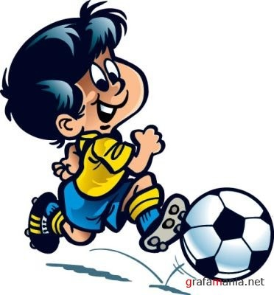
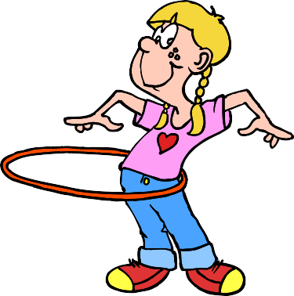
Секрет здоровья

Slide 2
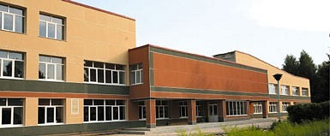

Slide 3

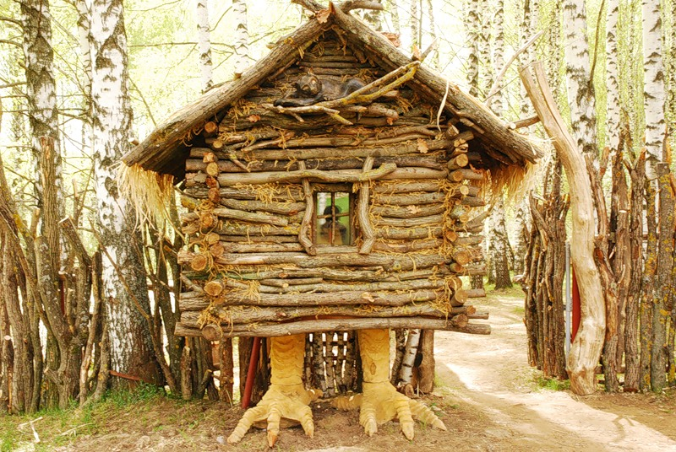

Slide 5
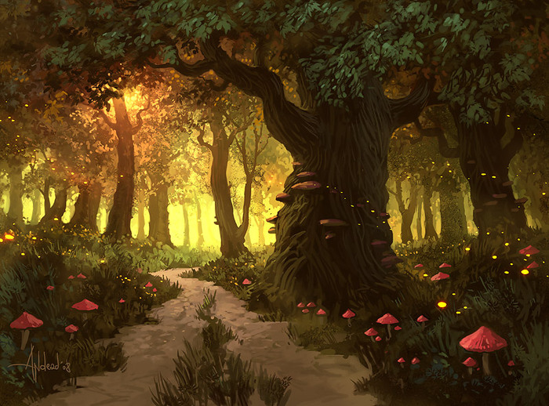

Slide 7

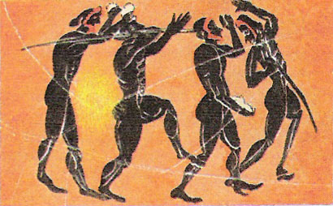
Олимпийские игры

Slide 8
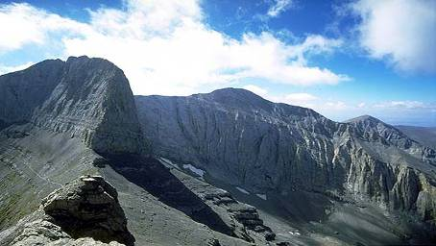
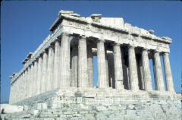
На протяжении более тысячелетия на
земле Древней Греции близ селения Олимпия, расположенного на острове Пелопоннес, проводились состязания греческих атлетов, вошедшие в историю под названием Олимпийские игры

Slide 9
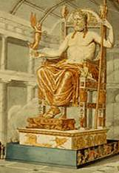
Олимпийские игры были самыми главными соревнованиями.
С 776 г. до н.э. они проводились каждые 4 года в Олимпии в честь бога Зевса и продолжались 5 дней.

Slide 10
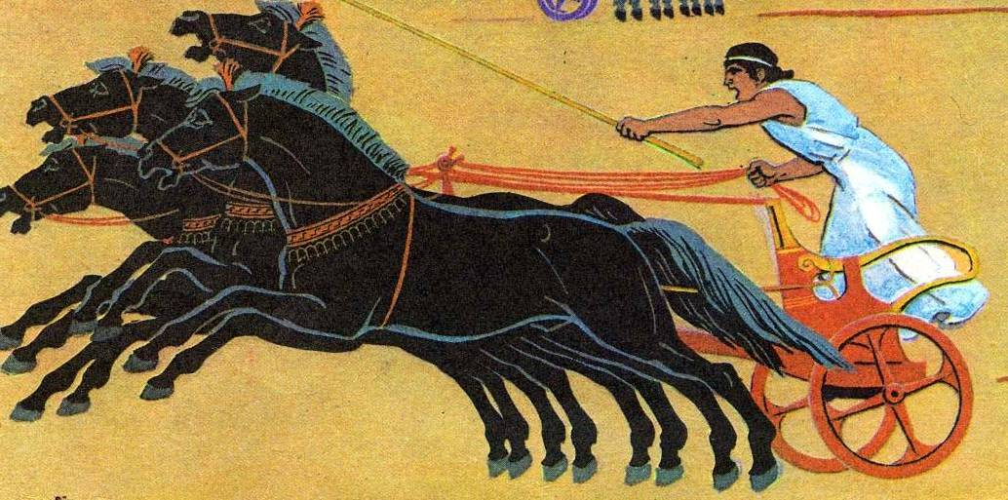
Поначалу олимпийцы состязались только в скорости бега. Но со временем в программу вошли пентатлон, кулачный бой, гонки на колесницах.
Пентатлон – пятиборье, состоявшее из бега, прыжков в длину, метания диска, метания копья и борьбы.

Slide 11


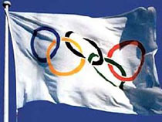


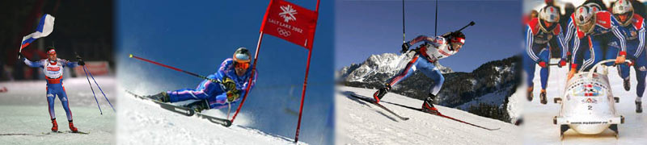
Современные олимпийские игры

Slide 12
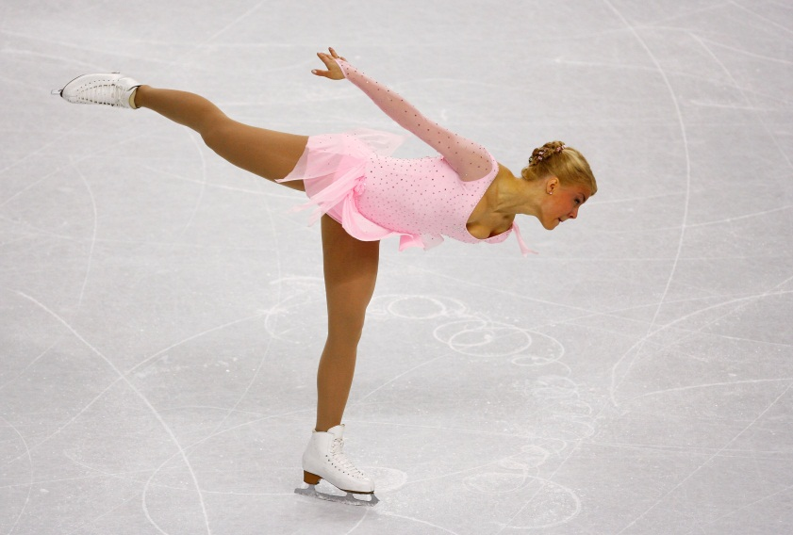
Фигурное катание

Slide 13
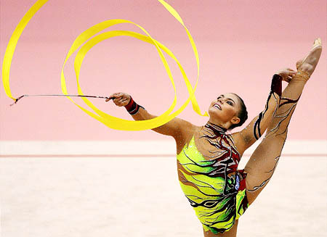
Художественная гимнастика

Slide 14
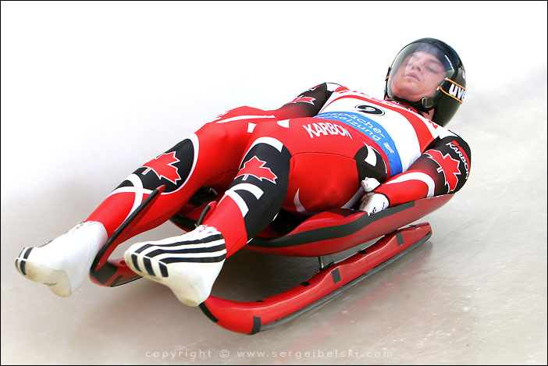
Санный спорт

Slide 15
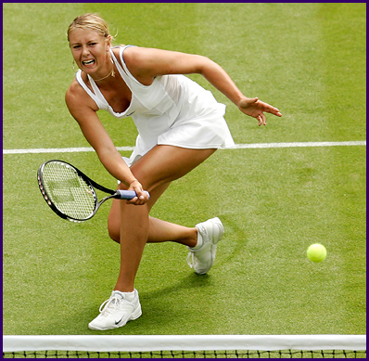
Теннис

Slide 16
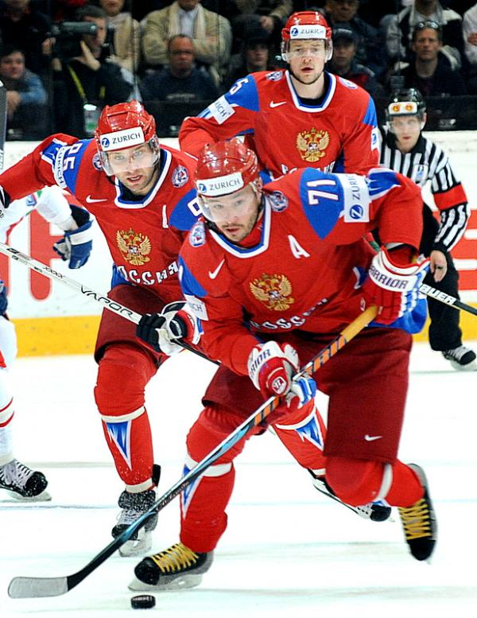
Хоккей

Slide 17
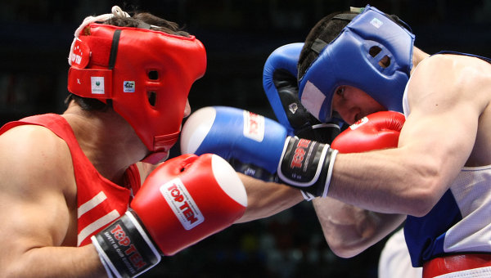
Бокс

Slide 18
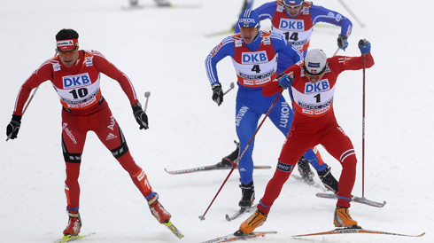
Лыжи

Slide 19
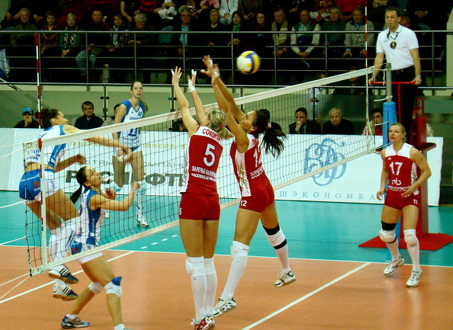
Волейбол

Slide 20
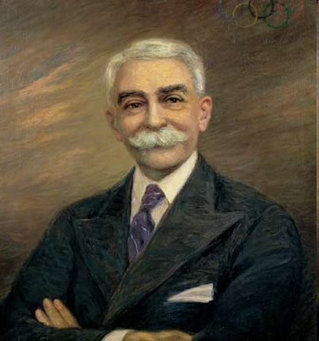
Основатель олимпийских игр современности
Пьер де Кубертен (Франция)
(1863-1937)

Slide 21
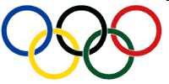
Эмблема игр
Разработана основателем современных Олимпийских Игр бароном Пьером де Кубертеном
в 1913 году.

Slide 22
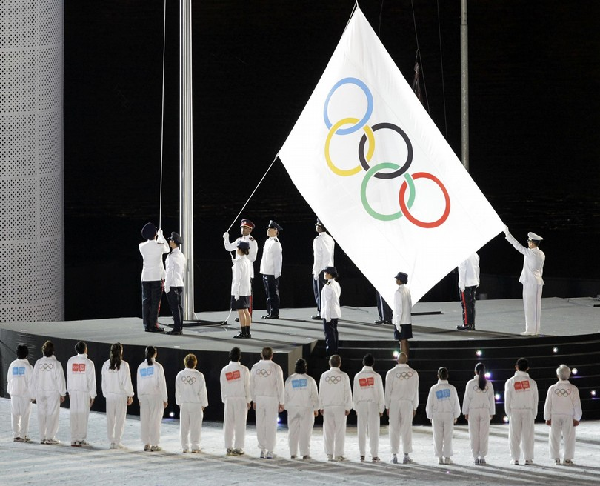
Олимпийский флаг
Используется в церемониях открытия и закрытия каждой Олимпиады.

Slide 23
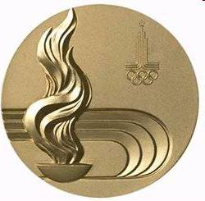
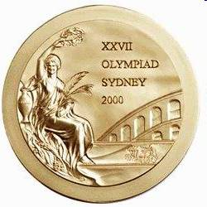
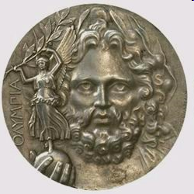
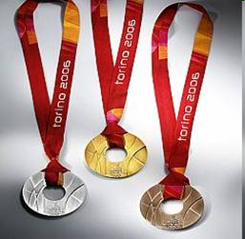
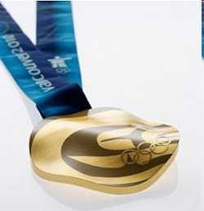
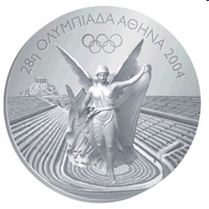
Медали

Slide 24
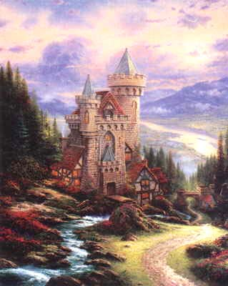

Slide 26
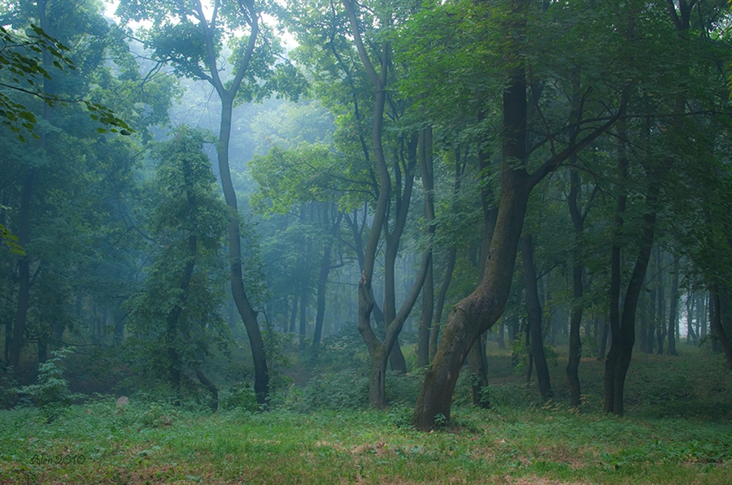

Slide 27
